Slide 1


Slide 2

HORA | LUNES | MARTES | MIÉRCOLES | JUEVES | VIERNES
4:00 AM a 4:30 AM | HABLEMOS DE SALUD
4:30 AM a 7:30 AM | RADIO NOTICIAS EDICIÓN MATUTINA
7:30 AM a 9:00 AM | RADIOGRAFÍA
9:00 AM a 10:30 AM | RPC RADIO NOTICIAS
10:30 AM a 12:00 MD | EN CONTACTO CON LA COMUNIDAD
12:00 MD a 1:00 PM | RADIO NOTICIAS MEDIODÍA
1:00 PM a 2:00 PM | TIEMPO EXTRA
2:00 PM a 2:30 PM | CARRUSEL HÍPICO
2:30 PM 3:00 PM | LA TARDE ESPECTACULAR |  | LA TARDE ESPECTACULAR | LA TARDE ESPECTACULAR | LA TARDE ESPECTACULAR
 |  |  | LOTERÍA | LOTERÍA
3:30 PM |  |  | LA TARDE ESPECTACULAR | LA TARDE ESPECTACULAR
4:00 PM a 5:00 PM | CONQUISTAS Y DERROTAS
5:00 PM a 7:00 PM | RADIO NOTICIAS VESPERTINO
7:00 PM a 9:00 PM | PROGRAMACIÓN MUSICAL
9:00 PM a 10:00 PM
10:00 PM a 11:00 PM
11:00 PM A 11:30 PM
HORA | SÁBADOS
4:00 AM a 8:00 AM | PROGRAMACIÓN MUSICAL
8:00 AM a 9:00 AM | AL FILO DE LA VERDAD
9:00 AM a 10:00 AM | PROGRAMACIÓN MUSICAL
10:00 AM a 11:00 AM | TACONES EN LA MESA
11:00 AM a 12:00 PM | PROGRAMACIÓN MUSICAL
12:00 PM a 1:00 PM | RADIO NOTICIAS MEDIODÍA
1:00 PM a 3:00 PM | PRODUCTORES Y CONSUMIDORES
3:00 PM a 5:00 PM | PROGRAMACIÓN MUSICAL
5:00 PM a 6:00 PM | RADIO NOTICIAS VESPERTINA
6:00 PM a 7:00 PM | TM REPORTA
7:00 PM a 11:00 PM | PROGRAMACIÓN MUSICAL
HORA | DOMINGOS
4:00 AM a 7:30 AM | PROGRAMACIÓN MUSICAL
7:30 AM a 8:00 AM | IGLESIA ERES TÚ
8:00 AM a 9:00 AM | LA SANTA MISA
9:00 AM a 10:30 AM | DEBATE ABIERTO
10:30 AM a 11:30 AM | CARA A CARA
11:30 AM a 12:00 MD | PROGRAMACIÓN MUSICAL
12:00 MD a 1:00 PM | RADIO NOTICIAS MEDIODÍA
1:00 PM a 3:00 PM | PROGRAMACIÓN MUSICAL
3:00 PM a 3:30 PM | LOTERÍA
3:30 PM a 5:00 PM | PROGRAMACIÓN MUSICAL
5:00 PM a 6:00 PM | RADIO NOTICIAS VESPERTINO
6:00 PM a 11:00 PM | PROGRAMACIÓN MUSICAL

Slide 3

PROGRAMACIÓN | TARIFAS 30s
Noticiero Matutino / Radiografía | 54.00
Noticiero Vespertino | 43.00
Noticiero Mediodía / En Contacto con La Comunidad / Tiempo Xtra / La Tarde Espectacular / Lotería | 33.00
Conquistas y Derrotas | 27.00
Rotativas (no incluye prime time*) | 25.00
ENTREVISTAS | 3 MINUTOS
Rotativas | 500.00
Noticiero Mediodía o Noticiero Vespertino | 500.00
*PRIME TIME RPC: Noticieros Matutino y Vespertino.

Slide 4

HORA | SÁBADOS
6:00 AM a 10:00 AM | SADATH SANJUR
10:00 AM a 2:00 PM | DJ POINTBREAKER
2:00 PM a 6:00 PM | DJ CHINO NEÓN Y MANUEL LA MAGIA
6:00 PM a 10:00 PM | DJ CHINITO
10:00 PM a 2:00 AM | DJ DANNY
2:00 AM a 6:00 AM | PROGRAMACIÓN MUSICAL
HORA DE INICIO | LUNES | MARTES | MIÉRCOLES | JUEVES | VIERNES
5:00 AM a 9:00 AM | EL REVENTÓN
9:00 AM a 12:00 MD | EL TOP MORNING
12:00 MD a 1:00 PM | CONTÁGIATE DE LA SALSA
1:00 PM a 4:00 PM | SNACK MUSIC
4:00 PM a 7:00 PM | SHOW PARTY
7:00 PM a 10:00 PM | PRIME TIME CALIENTE
10:00 PM a 2:00 AM | PROGRAMACIÓN MUSICAL |  |  |  | DJ DANY
2:00 AM A 6:00 AM |  |  |  |  | MUSICAL
HORA | DOMINGOS
7:00 AM a 11:00 AM | DJ GASPER
11:00 AM a 3:00 PM | DJ DANNY
3:00 PM a 7:00 PM | DJ CHINITO y DJ YUNAY
7:00 PM a 10:00 PM | MANUEL LA MAGIA
10:00 PM a 6:00 AM | PROGRAMACIÓN MUSICAL

Slide 5

PROGRAMACIÓN | TARIFAS 30s
El Reventón de la Mañana / Top Morning Show/ Contágiate de la Salsa/ Snack Music / Show Party / Prime Time Caliente | 27.00
El Reventón (Menciones en horario tv) | 90.00
Rotativas (No incluye Prime Time*) | 15.00
OTRAS PIEZAS | TARIFA
Unidad móvil (3 horas) *Sujeto a disponibilidad (área metropolitana) | 500.00
Entrevistas en El Reventón de la Mañana (3 Minutos) | 500.00
Entrevistas Rotativas (3 Minutos) | 300.00
Pases en Vivo de (60s) | 100.00
Menciones Rotativas (30 palabras) | 15.00
Ponches Rotativos (7s) | 10.00
*PRIME TIME: El Reventón de la Mañana y Show Party.

Slide 6

HORA DE INICIO | LUNES | MARTES | MIÉRCOLES | JUEVES | VIERNES
12:00 AM / 6:00 AM | PROGRAMACIÓN MUSICAL
6:00 AM / 8:00 AM | TR MATUTINO
8:00 AM / 9:00 AM | CUARTO PODER
9:00 AM / 12:00 MD | EL BRUNCH
12:00 MD / 1:00 PM | TR MEDIODÍA
1:00 PM / 2:00 PM | PROGRAMACIÓN MUSICAL
2:00 PM / 3:00 PM | EL DESMARQUE
3:00 PM / 3:30 PM | CUÉNTAMELO |  | LOTERÍA | CUÉNTAMELO | LOTERÍA GORDITO DEL ZODÍACO
3:30 PM / 4:00 PM
4:00 PM / 6:00 PM | CUÉNTAMELO
6:00 PM / 8:00 PM | NOTICIERO ESTELAR TM
8:00 PM / 10:00 PM | PROGRAMACIÓN MUSICAL |  | TIME IS NOW RADIO SHOW | PROGRAMACIÓN MUSICAL | TIME IS NOW RADIO SHOW
10:00 PM / 11:00 PM |  |  | PROGRAMACIÓN MUSICAL |  | PROGRAMACIÓN MUSICAL
11:00 PM / 11:30 PM |  |  | PROGRAMACIÓN MUSICAL |  | PROGRAMACIÓN MUSICAL
HORA | SÁBADOS
12:00 AM /10:00 AM | PROGRAMACIÓN MUSICAL
10:00 AM / 11:00 AM | CONCIENCIA TU FUTURO
11:00 AM /4:30 PM | PROGRAMACIÓN MUSICAL
4:30 PM/6:00 PM | TU CONCIERTO
6:00 PM / 7:00 PM | NOTICIERO ESTELAR TM
7:00 PM / 11:30 PM | PROGRAMACIÓN MUSICAL
HORA | DOMINGOS
12:00 AM / 6:00 PM | PROGRAMACIÓN MUSICAL
6:00 PM / 7:30 PM | NOTICIERO ESTELAR TM
7:30 PM / 11:30 PM | PROGRAMACIÓN MUSICAL

Slide 7

PROGRAMACIÓN | TARIFAS 30s
Noticiero Matutino / Cuarto Poder | 43.00
Noticiero Vespertino / Noticiero Estelar / Noticiero Estelar Fin de Semana | 33.00
Noticiero Mediodía / El Desmarque / El Brunch / Cuéntamelo / Lotería | 27.00
Rotativas (Excluye Prime Time*) | 22.00
TARIFAS OTRAS PIEZAS | TARIFAS
Unidad móvil (hasta 3 horas) Sujeto a disponibilidad, área metropolitana | 500.00
Entrevistas Rotativas (3 Minutos) | 300.00
Pases en vivo de (60s- vía telefónica) | 100.00
Ponches Rotativos (7s) | 10.00
*PRIME TIME TELEMETRO RADIO: Noticieros Matutino y Estelar.

Slide 8
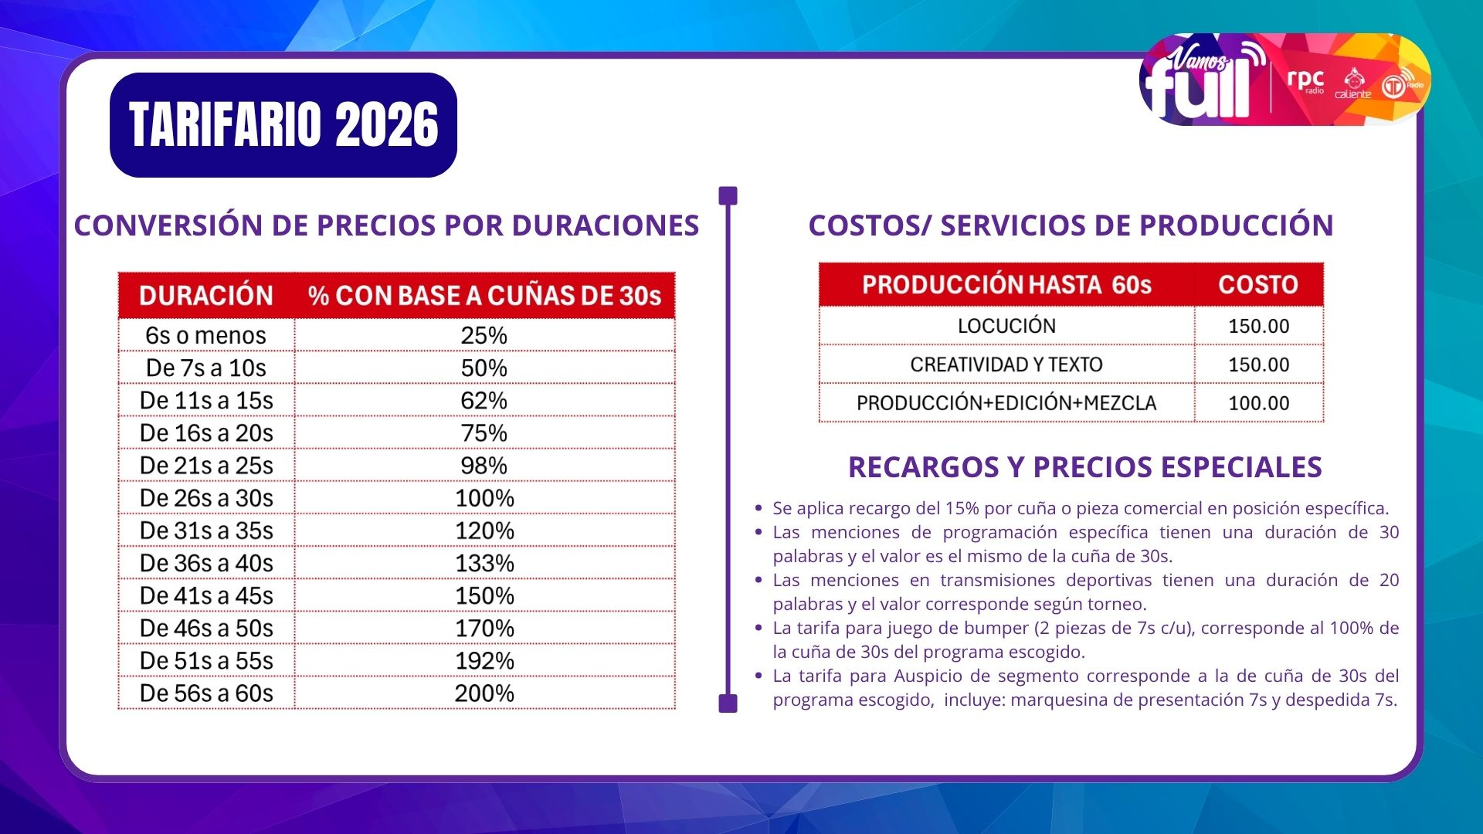

Slide 9
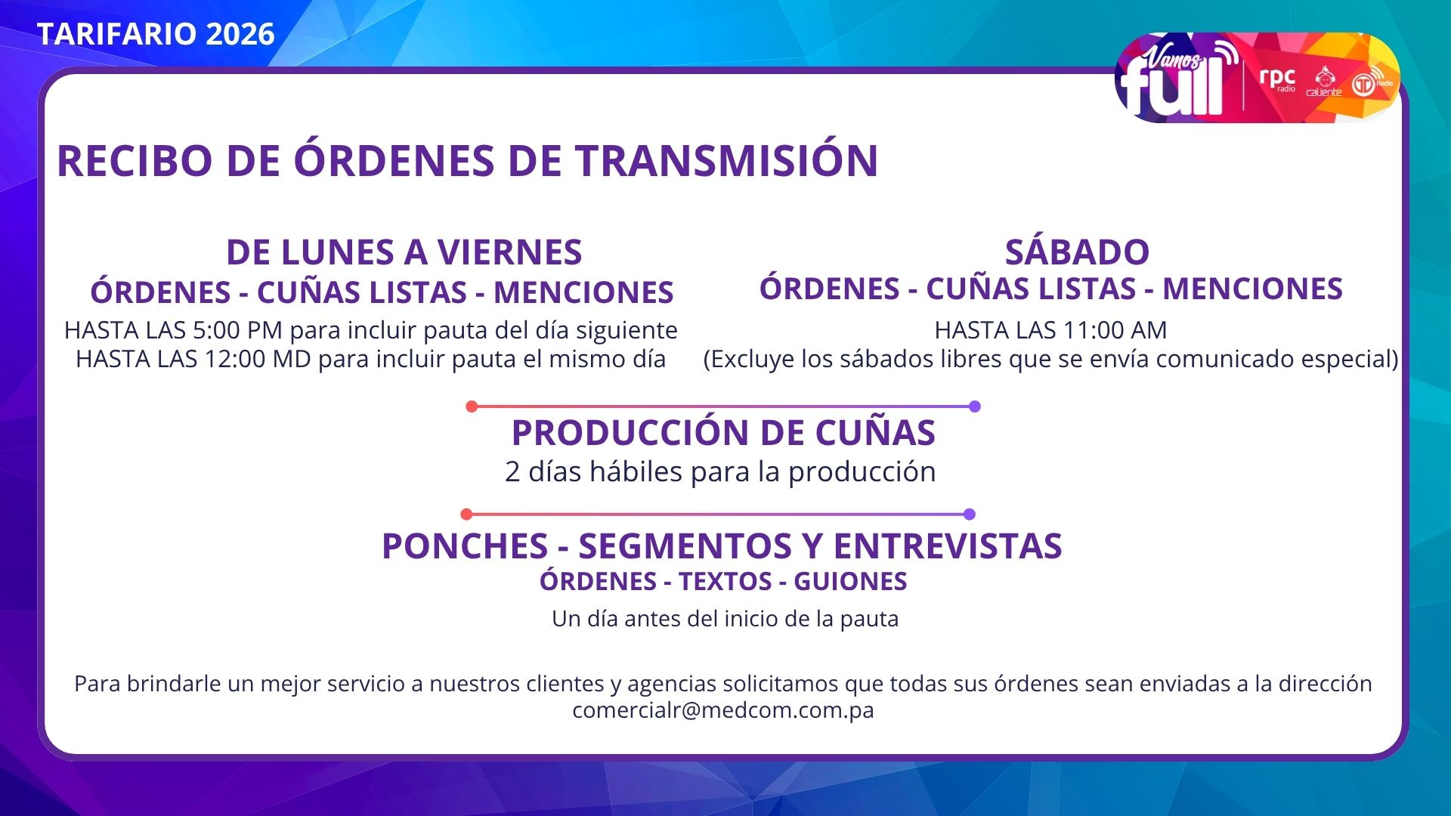

Slide 10
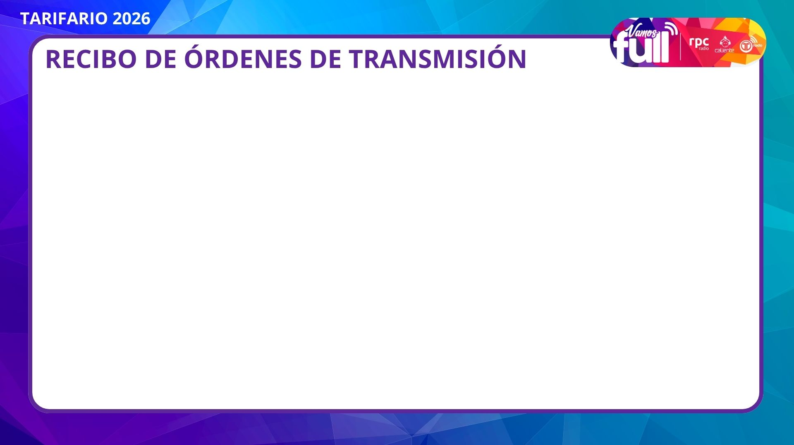
CONTENIDO DE ÓRDENES DE TRANSMISIÓN: deben contener todos los campos enunciados:
Nombre de la Agencia
Nombre del Cliente
Medio
Nombre de Producto
Año de transmisión
mes de transmisión
Numero de Orden
Condiciones de Compra
Numero de contrato (si lo tiene)
Versión de cuñas y Duración
Total a pagar
Días de Pautas
Programa/Bloque
Número de cuñas
Tarifa Bruta
Descuento por Volumen
Bruto Neto
Total de la Orden
ITBMS
Comisión de Agencia (si la tiene)
Nombre de contacto Ejecutivo de agencia/Medio que confeccionó la orden
Firma de Ejecutivo de agencia/Medio que confeccionó la orden
Emitir factura a:______________________________
Correo a enviar la factura: ___________________________________
CANCELACIONES O CAMBIOS EN PAUTAS:
Proyectos Especiales: se rigen bajo las condiciones establecidas para cada proyecto.
Pauta Regular: no se aceptan cancelaciones a partir del 25 de cada mes.
Programación Regular:
Debe realizarse con (24 horas hábiles) antes del día de transmisión de la pauta a cancelar.
MEDCOM RADIO se reserva el derecho de facturar el día de pauta, que no cumpla con el horario establecido.
Patrocinios:
En Programación Regular, Noticias y Deportes: quince (15) días antes de su transmisión. MEDCOM RADIO se reserva el derecho de facturar el monto comprometido inicialmente de no cumplirse con el periodo indicado.
Proyectos Especiales: una vez recibida la orden del proyecto, el mismo no puede ser cancelado. Si por alguna razón se insiste en la cancelación EL ANUNCIANTE y/o LA AGENCIA deberá pagar el 50% del paquete y si la cancelación se hace un mes antes de las grabaciones o inicio del proyecto, le corresponderá pagar el 100% del paquete.

Slide 11
RECEPCIÓN DE MATERIAL – PIEZAS ESPECIALES
EL ANUNCIANTE y/o LA AGENCIA, debe suministrar la información necesaria para la confección de piezas especiales: texto para mención, instrucciones de audios para confeccionar cuñas, bumpers , entre otros.
Días para la confección de cuñas y piezas especiales con textos recibidos:
  1 día - Cuña básica
  1 día - Bumper, Marquesinas y Ponches
  1 día – Perifoneo Unidad Móvil
PRODUCCION COMERCIAL:
MEDCOM RADIO otorga la confección de piezas especiales como una bonificación por la compra de paquetes especiales.
La confección de estas piezas incluye la producción y la voz de un locutor (si el cliente desea otra voz debe coordinar con su Ejecutivo para que le proporcione el listado de locutores pagados con que cuenta la emisora).
Las piezas especiales o cuñas que sean confeccionadas como bonificación son para uso exclusivo de las emisoras MEDCOM, si el cliente desea utilizar la misma en otras emisoras deben pagar por la producción, edición y locución de la pieza (ver tabla de costos/servicios de producción)
POLITICA PARA BONIFICACIONES EN PAUTA:
Se pautan de acuerdo a disponibilidad.
Horario: de lunes a domingos de 4:00 a.m. a 12:00 m.n. en RPC Radio y Telemetro Radio, de lunes a sábado en Caliente
Tarifa: regular y aplican todos los recargos.
Tipo de programación que aplica: programación rotativa
Tipo de piezas: las piezas que diga el paquete
Condición: siempre deben estar acompañadas de pauta pagada.
No se permite transferir montos de una emisora a otra.

Slide 12
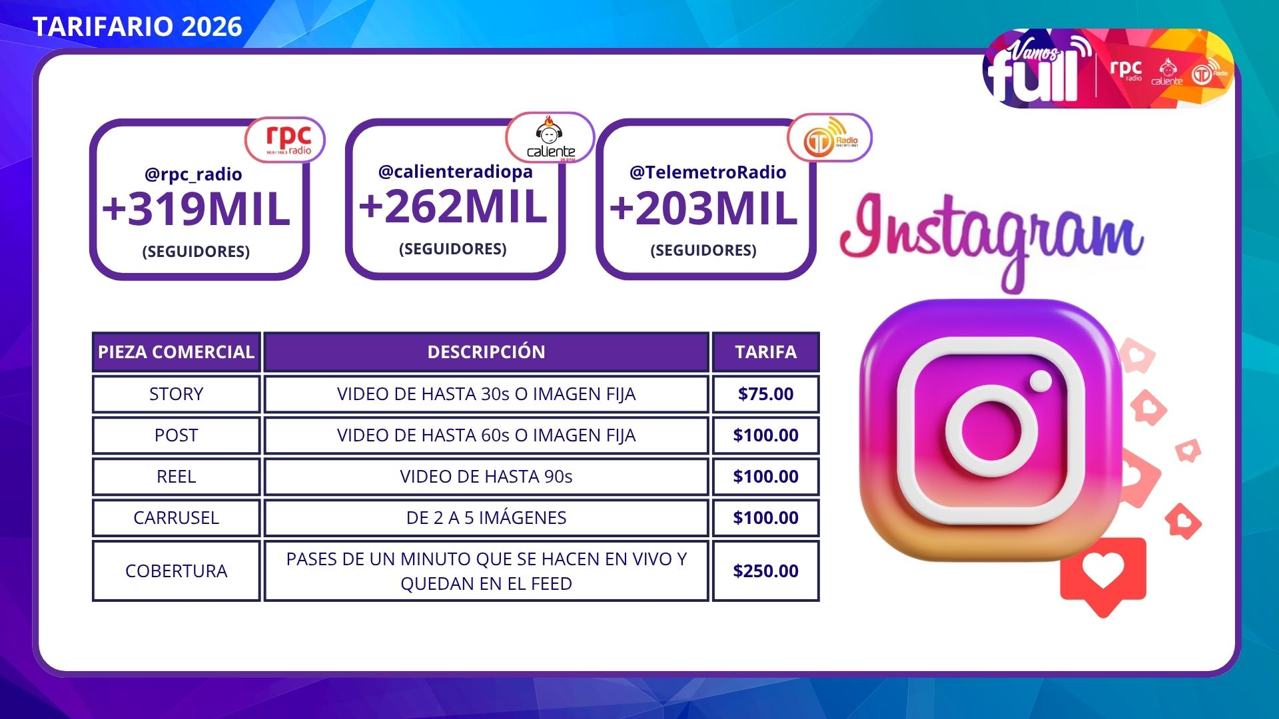

Slide 13


Slide 14
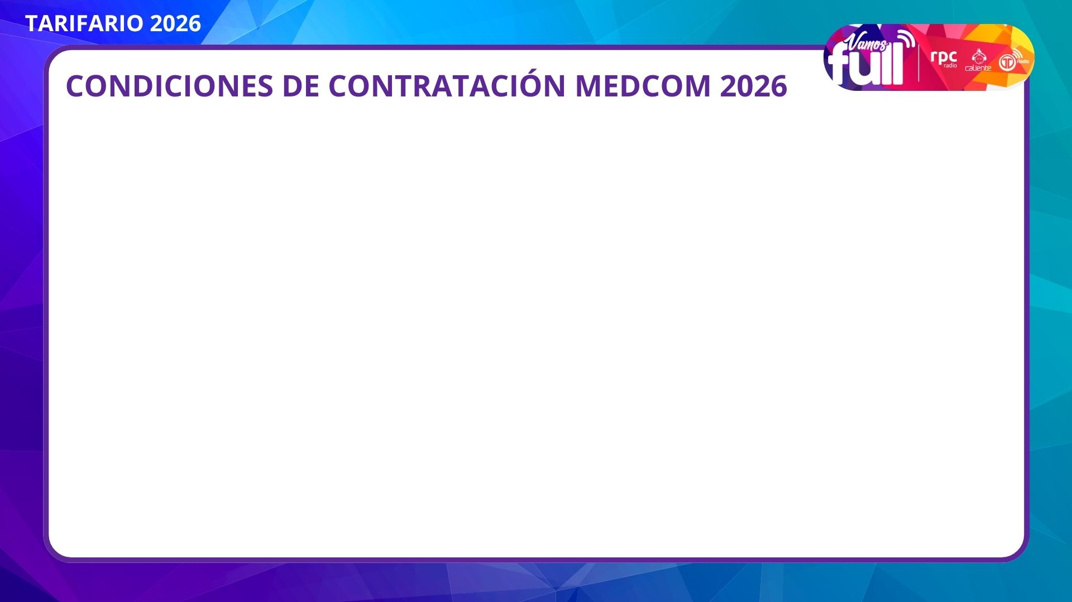
I. MODALIDADES DE NEGOCIACIÓN:
Con Agencia: Acuerdo de Publicidad entre MEDCOM, EL ANUNCIANTE y la Agencia Publicitaria.
Directo: Acuerdo de Publicidad entre MEDCOM y EL ANUNCIANTE sin mediación de Agencia de publicidad y sin generar Comisión de ningún tipo.
II. CONDICIONES NEGOCIADAS:
DESCUENTOS:
Tipos de Descuentos:
Descuento por Volumen: EL ANUNCIANTE recibirá un descuento en atención al volumen de contratación, establecido en la Tabla de Descuento por Volumen. El descuento por volumen es aplicable a cualquier tipo de programación, excepto a algunos “Programas Especiales” que MEDCOM anunciará durante el proceso de venta. Los presupuestos asignados por EL ANUNCIANTE y/o LA AGENCIA a este tipo de “Programas Especiales” serán sumados al volumen total para que se aplique el descuento por volumen correspondiente, descuento éste que se aplicará únicamente al volumen total de pautas publicitarias cuya transmisión sea objeto del Acuerdo y no así al presupuesto asignado al “Programa Especial”. Este porcentaje de descuento por volumen será aplicable a partir de la fecha en que EL ANUNCIANTE y/o LA AGENCIA asigne el presupuesto y beneficiará a los saldos disponibles hasta ese momento del volumen objeto de su Acuerdo, debiendo estar firmado por todas las partes para que pueda ser aplicado a su facturación. MEDCOM otorgará un mes, luego de recibida la confirmación del monto para la consecución de dichas firmas. Transcurrido este período, MEDCOM se reserva el derecho de aplicar el descuento por volumen hasta que se reciba el Acuerdo firmado.
A los Acuerdos de Intercambio se les aplicarán descuentos por volumen, siempre y cuando la negociación entre ambas partes (MEDCOM/cliente) sea igualitaria. MEDCOM deberá recibir descuentos también en los productos o servicios objeto de intercambio con el Cliente.
BENEFICIOS ADICIONALES: los beneficios adicionales que reciba el ANUNCIANTE por su contratación estarán sujetos a la firma del Acuerdo.
III. CONDICIONES DE PAGO:
Pago contra factura emitida: es el pago que realiza EL ANUNCIANTE y/o LA AGENCIA, contra la facturación emitida por MEDCOM, en atención a los términos de crédito establecidos por MEDCOM.
Pago en Letras: EL ANUNCIANTE y/o LA AGENCIA pagarán a MEDCOM el valor neto de la publicidad contratada por razón del acuerdo suscrito, mediante pagos mensuales consecutivos cada mes. Los pagos mensuales se detallarán en el Anexo de Condición de Pago que, para propósito de lo antes expuesto, EL ANUNCIANTE conviene en firmar, así como también conviene que a estos pagos se les aplicará el ITBMS. EL ANUNCIANTE recibirá la facturación mensual por su consumo de servicios realizados durante cada mes de su vigencia contractual, este monto podrá ser variable a la letra mensual a pagar. De darse alguna modificación en el porcentaje de ITBMS a aplicar, se calculará la diferencia de ITBMS sobre el monto que no se ha consumido ni facturado a la fecha que entre en vigencia el nuevo porcentaje de ITBMS y este monto se prorrateará entre la cantidad de pagos
mensuales que se generen a partir de la fecha en que entre en vigencia el nuevo porcentaje.

Slide 15
Intercambio: EL ANUNCIANTE y/o LA AGENCIA pagarán a MEDCOM su consumo en pauta publicitaria, a través de consumo de productos y/o servicios de EL ANUNCIANTE a favor de MEDCOM y en el evento de que EL ANUNCIANTE no pueda proveer a MEDCOM, a su requerimiento, de sus productos y/o servicios como pago por la pauta publicitaria, deberá cancelar a MEDCOM, en dicho requerimiento, el monto solicitado en efectivo. Las partes acuerdan consumir la totalidad.
del monto pactado en el Acuerdo para la Transmisión de Publicidad. EL ANUNCIANTE y/o LA AGENCIA se obliga a consumir la publicidad contratada en el Acuerdo dentro del período de duración del mismo y a cancelar a MEDCOM a su requerimiento, la totalidad del monto consumido en publicidad, a través de productos/servicios de EL ANUNCIANTE o efectivo, aun después de vencido el periodo de duración del Acuerdo. EL ANUNCIANTE ofrecerá sus productos/servicios a MEDCOM a precios no mayores a los ofertados al público en general.
IV. MODALIDADES DE CRÉDITO:
Agencias de Publicidad: Las Agencias Publicitarias con crédito aprobado por MEDCOM, gozarán de un periodo máximo de 45 días calendario luego de emitida la factura, para cancelar los saldos a MEDCOM. Transcurrido este período, MEDCOM se reserva el derecho de continuar transmitiendo la publicidad de EL ANUNCIANTE.
Clientes Directos: EL ANUNCIANTE que no cuente con crédito aprobado por MEDCOM, deberá prepagar el monto de su publicidad más el ITBMS correspondiente al mismo, antes del primer día de transmisión de la pauta. EL ANUNCIANTE con crédito previamente autorizado por MEDCOM, pagará el importe total de sus facturas, dentro del término de crédito establecido por MEDCOM.
V.CONDICIONES FINANCIERAS:
Recargos por Morosidad: Para las distintas modalidades de contratación, después de transcurrido el plazo fijado por MEDCOM sin que se haya hecho efectivo pago alguno por EL ANUNCIANTE y/o LA AGENCIA, éstos deberán pagar el total de la misma más un recargo adicional del dos por ciento (2%) sobre el total de la factura, y de persistir la mora, el recargo adicional de uno por ciento (1%) por cada mes que transcurra hasta tanto se cancele la totalidad de la suma adeudada, incluyendo los recargos por morosidad, sin perjuicio del derecho de MEDCOM de suspender la transmisión de las pautas publicitarias.
Comisiones de Agencia:
La Comisión de Agencia será calculada sobre el total de la facturación antes de ITBMS.
La Comisión de Agencia se ajustará a las políticas y parámetros establecidos por MEDCOM para el pago de la misma.

Slide 16
VI. DISPOSICIONES COMUNES:
MEDCOM se reserva el derecho de modificar el contenido y alcance de los presentes términos y condiciones, en cualquier momento y según lo considere necesario y sin responsabilidad de ningún tipo. EL ANUNCIANTE y/o LA AGENCIA estarán obligadas a sujetarse a dichas modificaciones una vez éstas entren en vigor.
MEDCOM garantizará la disponibilidad de espacio para transmitir publicidad contratada por razón de acuerdos de Publicidad, siempre que el ANUNCIANTE y/o LA AGENCIA envíen sus correspondientes pautas publicitarias a MEDCOM, con treinta (30) días de anticipación a la fecha de transmisión de la pauta.
EL ANUNCIANTE y/o LA AGENCIA se obligan a consumir el sesenta por ciento (60%) de la publicidad contratada en el período dentro de los primeros nueve (9) meses de vigencia de su Acuerdo.
En caso de que al llegar la fecha de terminación o vencimiento del Acuerdo no se haya consumido el volumen de contratación preestablecido y pagado, MEDCOM determinará unilateralmente si: a) otorga una prórroga de tiempo específica, para consumir el volumen de contratación faltante, o; b) cobra a EL ANUNCIANTE y/o LA AGENCIA, un alcance retroactivo por la diferencia entre el descuento recibido por el monto del contrato vs el descuento correspondiente al monto pautado; también el porcentaje de bonificación recibido será ajustado al correspondiente por el monto pautado.
VII. CONDICIONES OPERATIVAS GENERALES DE PAUTA:
RECLAMOS Y FACTURACIÓN:
El “back to back” en la pauta comercial no es causal de reposición ni de reclamos en facturación.
Los reclamos por anuncios publicitarios facturados y no transmitidos, tarifas o descuentos mal aplicados deberán ser presentados, por escrito, dentro de veinte (20) días hábiles siguientes a la fecha de recibo de factura. Transcurrido este término, si la AGENCIA y/o EL ANUNCIANTE, no han presentado reclamo alguno, se considerará aceptada la factura.
Por temas fiscales, no se aceptarán reclamos después de este período.

Slide 17
VIII. REQUISITOS PARA CUÑAS COMERCIALES:
El medio transmitirá y facturará la duración real de las cuñas comerciales. De no aceptar el cargo por los segundos adicionales vs la orden de medios, debe enviar la cuña corregida con la duración correcta.
Toda cuña comercial, debe cumplir con la Reglamentación de la Comisión de Publicidad y Propaganda del Ministerio de Salud y la Autoridad de los Servicios Públicos:
  Cualquier forma de publicidad o propaganda referente a la higiene, a la medicina preventiva o curativa, a sustancias y/o procedimientos u otras formas o métodos a los que se le atribuyen propiedades preventivas y/o curativas, a las drogas lícitas, a los productos de uso higiénico y medicinal, a bebidas alcohólicas, alimentos o suplementos alimenticios, a cosméticos y productos de belleza, requerirán la aprobación previa de la Comisión de Publicidad y Propaganda del Ministerio de Salud.
  Cuñas producidas en el extranjero, deben adjuntar a la orden de medios, copia del recibo de pago efectuado a la Autoridad Nacional de los Servicios Públicos y copia de la licencia de locución del personal que interviene en la cuña comercial.
Caras o personajes de otros medios: MEDCOM se reserva el derecho de aceptar o no la transmisión de cuñas comerciales o cualquier modalidad publicitaria en la cual intervengan caras/personajes de otros medios de comunicación.
Co-Branding: El Co-Branding es una estrategia de marketing que consiste en la fusión de dos marcas que ofrecen un único producto o servicio. El mismo cuenta con un recargo del 20% sobre el monto total de la pauta. Existe Co-Branding cuando:
  Un cliente pauta, bajo su contrato, otro producto que no sea de su misma empresa.
  En tiendas del comercio, cuando hace mención y exposición de marcas específicas, dentro de su cuña, resaltando una marca de otra.
  En centros comerciales, cuando hacen mención y exposición de tiendas específicas.
  Cuando se muestran logos de otras empresas o marcas de productos.
  Cuando exista algún tipo de promoción (tómbola entre otros) y se mencione otras marcas que no sean las que están facturándose.
  Se excluye de CO-BRANDING; las siguientes industrias o categorías: supermercados que promocionen los productos que venden, tiendas electrónicas que promuevan los equipos electrónicos que vendan.
MEDCOM RADIO se reserva el derecho de modificar lo estipulado en este documento de acuerdo con las demandas de la industria.

